Slide 1
9 декабря День Героев Отечества

Slide 2
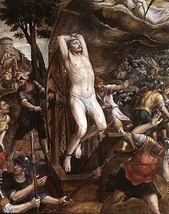
Мучения Святого Георгия

Slide 3
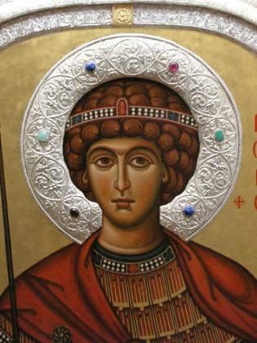
Изображение Георгия Победоносца на иконах

Slide 4
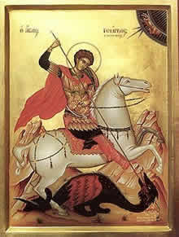
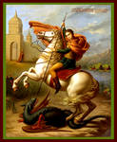
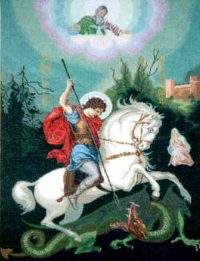
Изображения Георгия Победоносца

Slide 5
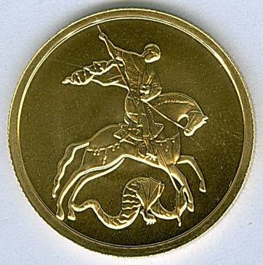
Изображение Георгия Победоносца на монетах

Slide 6
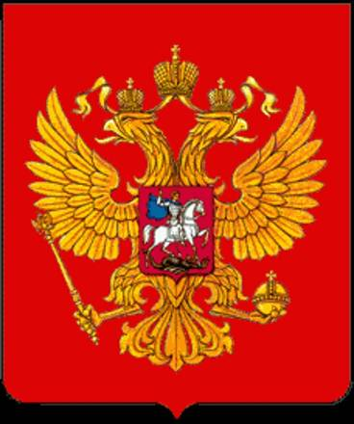
Изображение Святого Георгия на гербе России

Slide 7
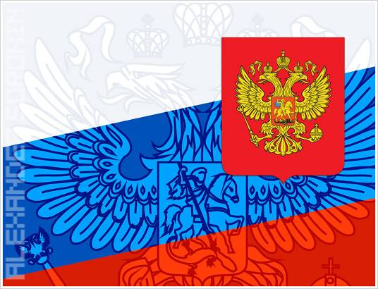
Изображение Святого Георгия на гербе России

Slide 8
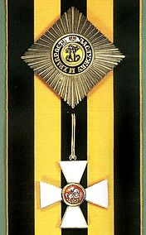
Орден Святого Георгия 1 степени

Slide 9
Орден Святого Великомученика и Победоносца Георгия

Slide 10
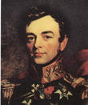
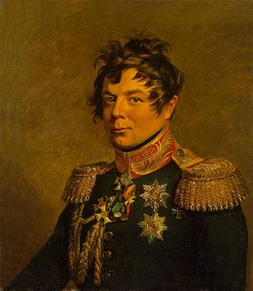
Полные кавалеры Ордена
И.Ф.Паскевич- И.И.Дибич-
Эриванский Забалканский

Slide 11
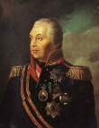
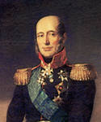
Полные кавалеры Ордена
М.И.Кутузов М.Б.Барклай-де-Толли

Slide 12
Георгий Константинович Жуков
Главнокомандующий
советской армией,
маршал Советского Союза

Slide 13
Георгиевская ленточка

Slide 14
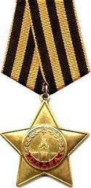
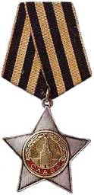
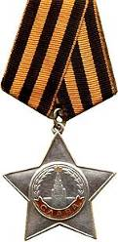
Орден Славы
1 степени 2 степени 3 степени

Slide 15
Шулайкин Александр Михайлович
1. 11. 1923 - 15. 5. 2010
Полный Кавалер ордена Славы
Даты указов
1. 26.04.1944
2. 12.06.1944 (орден № 2049)
3. 18.11.1944 ( орден № 7)

Slide 16
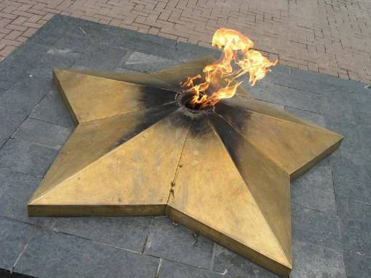
Память

Slide 17
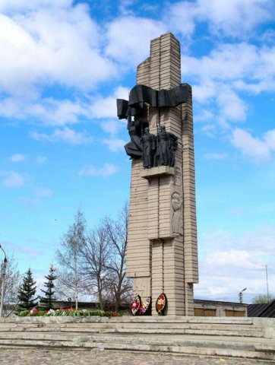
Память

Slide 18
Память

Slide 19
Память

Slide 20
Память…

Slide 21
НЕЛЬЗЯ НАУЧИТЬСЯ ЛЮБИТЬ ЖИВЫХ,
ЕСЛИ НЕ УМЕЕШЬ ХРАНИТЬ ПАМЯТЬ О ПАВШИХ . . .

